Slide 1
TEHNIČKO PISMO
Nataša Zvonar, prof.

Slide 2
Za ispisivanje natpisa, oznaka i brojeva u tehničkim crtežima normom ISO 3098/1 propisana je primjena tehničkog pisma.
UVOD U TEHNIČKO CRTANJE
TEHNIČKO PISMO

Slide 3
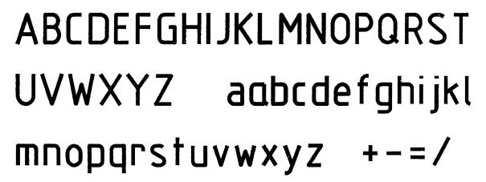
UVOD U TEHNIČKO CRTANJE
USPRAVNO TEHNIČKO PISMO

Slide 4
znakovi tehničkog pisma mogu se ispisivati:
POD KUTEM OD 75%
USPRAVNO
UVOD U TEHNIČKO CRTANJE
TIPOVI TEHNIČKOG PISMA

Slide 5
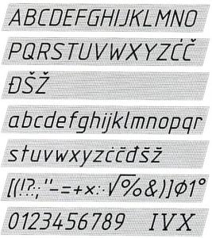
UVOD U TEHNIČKO CRTANJE
TIPOVI TEHNIČKOG PISMA

Slide 6
normom se propisuju sljedeće OSNOVNE karakteristike:
NAZIVNA VISINA PISMA h
DEBLJINA LINIJE d
PROSJEČNA ŠIRINA ZNAKOVA f
KARAKTERISTIKE
TEHNIČKOG PISMA
UVOD U TEHNIČKO CRTANJE

Slide 7
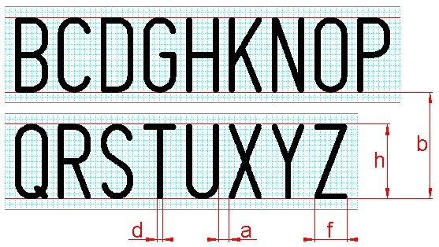
nazivna visina pisma h
debljina linije d
prosječna širina znakova f
razmak znakova a
visina reda s proredom b
USPRAVNO USKO*
TEHNIČKO PISMO
*TIP A
UVOD U TEHNIČKO CRTANJE

Slide 8
nazivna visina h je visina VELIKIH SLOVA i brojki
veličinom h određene su i sve druge dimenzije slova i brojeva
npr. za TIP B:
f VELIKIH SLOVA = 7/10 h VELIKIH SLOVA
h malih slova = 7/10 h VELIKIH SLOVA
f malih slova = 6/10 h VELIKIH SLOVA
f brojki = 6/10 h VELIKIH SLOVA
u primjeni su dva reda nazivnih visina izraženih u mm:
red 1: 2; 2,5; 3; 4; 5; 6; 8; 10; 12; 16; 20
red 2: 1,8; 2,5; 3,5; 5; 7; 10; 14; 20
UVOD U TEHNIČKO CRTANJE
VISINA I ŠIRINA PISMA

Slide 9
tehničko pismo može biti usko, normalno ili široko
DEBLJINA LINIJE
d USKO PISMO = 1/14 h
d NORMALNO PISMO = 1/10 h
UVOD U TEHNIČKO CRTANJE
DEBLJINA LINIJE PISMA

Slide 10
postoje 2 tipa tehničkog pisma ovisno o debljini linije:
TIP A d USKO PISMO = 1/14 h
TIP B d NORMALNO PISMO = 1/10 h
UVOD U TEHNIČKO CRTANJE
TIPOVI TEHNIČKOG PISMA

Slide 11
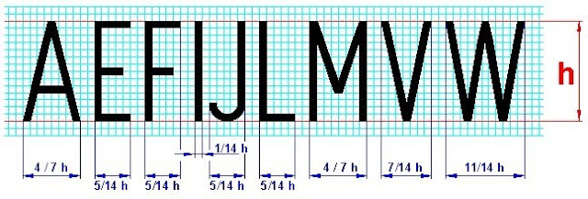
UVOD U TEHNIČKO CRTANJE
USPRAVNO USKO TP
VELIKA TISKANA SLOVA

Slide 12
Koji sve crtaći pribor poznaješ i o čemu treba voditi računa prilikom odabira, upotrebe i čuvanja:
PAPIRA ZA CRTANJE ?
CRTALA I BRISALA ?
POMOĆNOG PRIBORA ?
PODLOGA ZA PAPIR ?
PRIBORA ZA ČUVANJE CRTEŽA ?
Koje sve formate papira poznaješ?
Koji je najveći format?
Koju grupu formata koristimo za crtanje tehničkih crteža?
Koji je format veći – A2 ili A4? Koliko puta?
Koliko iznosi površina formata A0?
Koje su dimenzije formata A3 i A4?
Koje su dimenzije okvira formata A3 i A4?
Koliko je okvir odmaknut od pojedinih rubova papira i od kojeg je ruba najudaljeniji?
Kako postavljamo format papira A3 odnosno A4 obzirom na potrebu za uvezivanjem?
Kolike su dimenzije sastavnice i koje sve podatke navodimo u njoj? Skiciraj sastavnicu za format A3!
Da li je ista i za format A4?
Koje sve tipove tehničkog pisma poznaješ?
Da li je šire pismo TIPA A ili TIPA B?
Koje sve karakteristike tehničkog pisma poznaješ?
Koliko za pismo TIP A ukoliko je debljina linije d=1mm iznosi:
nazivna visina h?
prosječna širina f?
razmak znakova a?
razmak riječi 2a+f?
visina reda i prored b?
širine pojedinih znakova (A B C D E F G H I J K L M N O P R S T U V Z ) ?
Što misliš, koliko iznose ako je debljina linije d=0,5mm?
O čemu ovisi odabir visine i širine tehničkog pisma?
UVOD U TEHNIČKO CRTANJE
PITANJA ZA PONAVLJANJE

Slide 13
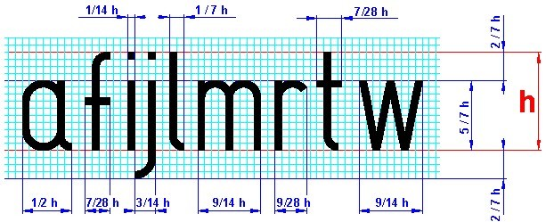
UVOD U TEHNIČKO CRTANJE
USPRAVNO USKO TP
mala tiskana slova

Slide 14
Nazivna visina h i širina pisma f odabiru se u ovisnosti
o raspoloživom prostoru i značenju teksta.
Razmaci između pojedinih znakova a nisu strogo propisani,
ali najpregledniji izgled se postiže ukoliko su površine između pojedinih znakova jednolike.
UVOD U TEHNIČKO CRTANJE
ODABIR PISMA

Slide 15
hvala na pažnji ...

